Slide 1


معماری کامپیوتر
فصل پنجم-سازمان و طراحی کامپیوتر پایه
Basic Computer
وحید حقیقت دوست
haghighatdoost@shahed.ac.ir
https://prof.shahed.ac.ir/cv/haghighatdoost
دانشکده فنی و مهندسی

Slide 2
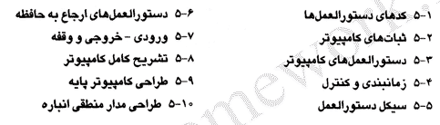
مطالب فصل 5

Slide 3
مقدمه
در این فصل یک کامپیوتر پایه را معرفی میکنیم و نشان خواهیم داد که چگونه میتوان عملکرد آنرا توسط عبارات انتقال ثباتی مشخص کرد.
سازمان کامپیوتر بوسیله ثباتهای داخلی اش، زمانبندی و ساختار کنترل و مجموعه دستوراتی که به کار میبرد، تعریف میشود.

Slide 4
کدهای دستور العمل
سازمان داخلی یک سیستم دیجیتال با رشته دستورالعملهایی که روی داده های ذخیره شده در ثباتهایش انجام میدهد تعریف میشود.
کامپیوتر دیجیتال همه منظوره قادر به اجرای انواع دستور العملها بوده و بعلاوه میتوان اجرای عملیاتی با توالی خاص را به آن دیکته کرد.
کابر یک کامپیوتر میتواند کنترل پردازش را با استفاده از یک برنامه بدست بگیرد.
برنامه: مجموعه ای از دستور العمل هاست که عملوندها و توالی رخداد پردازش را مشخص میکند.
دستورالعمل: يك گروه از بيت ها كه به كامپيوتر اعلام مي كنند كه يك عمل خاص را انجام دهد (يك دنباله از ريزعمل ها).

Slide 5
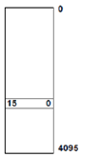
ساختار اولیه برای کامپیوتر پایه
كامپيوتر پايه دو جزاصلي دارد: پردازنده و حافظه.
• حافظه 4096 كلمه دارد:
  12 خط آدرس
  هر كلمه 16 بيت طول دارد.
CPU
RAM
ALU
Registers
https://www.pvpsiddhartha.ac.in/dep_it/lecture%20notes/COA/CSA%20UNIT%202.pdf

Slide 6
دستورالعمل ها
دستورالعمل هاي يك كامپيوتر به همراه همه داده هاي لازم در حافظه ذخيره شده اند.
CPU دستور العمل ها را یکی یکی از حافظه مي خواند.
دستورالعمل پس از خواندن از حافظه اصلی در يك ثبات به نام ثبات دستورالعمل (IR) ذخيره میشود.
دستورالعمل به دنباله اي از ريزعمل ها تبديل مي شود تا با انجام ريزعمل ها، دستورالعمل مورد نظر اجرا شود.

Slide 7
فرمت دستوالعمل
يك دستورالعمل اغلب از دو بخش تشكيل شده است:
كد عمليات (opcode): بیتهایی هستند که مشخص کننده عمل میباشند. عملیاتی را كه دستورالعمل بايد انجام دهد، مشخص مي كند.
آدرس (address): ثبات يا جايي از حافظه را كه دستورالعمل بايد عمل كند مشخص مي كند.

Slide 8
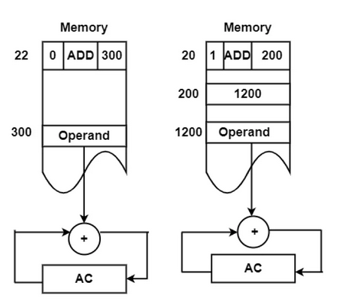
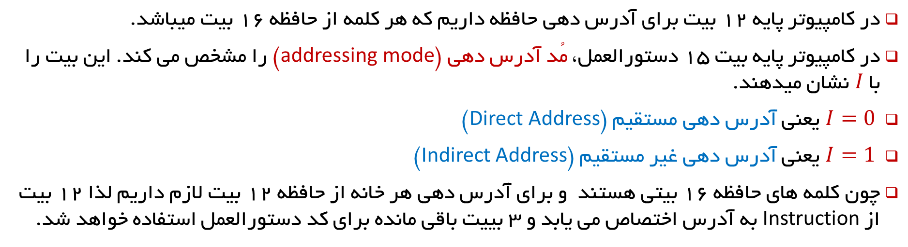
فرمت دستوالعمل در کامپیوتر پایه
در كامپيوتر پايه 12 بيت براي آدرس دهي حافظه داريم که هر کلمه از حافظه 16 بیت میباشد.
در كامپيوتر پايه بيت 15 دستورالعمل، مُد آدرس دهي (addressing mode) را مشخص مي كند. این بیت را با $I$ نشان میدهند.
$I=0$ یعنی آدرس دهی مستقیم (Direct Address)
$I=1$ یعنی آدرس دهی غیر مستقیم (Indirect Address)
چون كلمه هاي حافظه 16 بيتي هستند و برای آدرس دهی هر خانه از حافظه 12 بیت لازم داریم لذا 12 بیت از Instruction به آدرس اختصاص می یابد و 3 بییت باقي مانده براي كد دستورالعمل استفاده خواهد شد.

Slide 9
آدرس دهی مستقیم و غیر مستقیم
در برخی از دستورالعملها، مستقیماً آدرسی از حافظه که اپرند در آن قرارداد، نوشته میشود که به این شیوه آدرس دهی مستقیم میگویند.
در برخی موارد، آدرس اپرند طی عملیات خاصی محاسبه میشود و ما خانه ای که آدرس اپرند در آن قرار گرفته است را میدانیم. این شیوه آدرس دهی را شیوه آدرس دهی غیر مستقیم میگویند.
فرض کنید، یک خانه حافظه را میخواهیم با محتوای ثبات AC جمع کنیم.
باید آدرس موثر (EA) Effective Address را محاسبه کنیم:
آدرس دهی مستقیم
EA=300
آدرس دهی غیر مستقیم
EA=1200

Slide 10
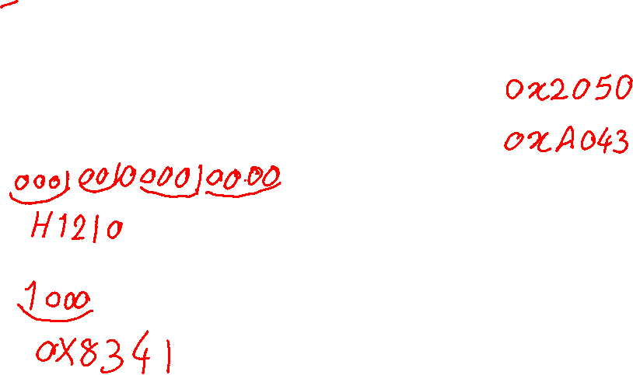
مثال
Symbol | Op. Code | B. 2 | Description
AND | 0 | 000 | AND Memory to AC
ADD | 1 | 001 | ADD Memory to AC
LDA | 2 | 010 | Load AC From Memory
STA | 3 | 011 | Store AC to Memory
BUN | 4 | 100 | Branch Unconditionally
BSA | 5 | 101 | Branch and Save Address
ISZ | 6 | 110 | Increment and Skip zero
فرض کنید جدول کد عملیات مقابل مربوط به کامپیوتر پایه باشد. دستورات زیر را بنویسید:
الف) بارگذاری ثبات AC از آدرس مستقیم 0x050
ب) بارگذاری ثبات AC از آدرس غیر مستقیم 0x043
ج) اضافه کردن ثبات AC با محتوای آدرس مستقیم 0x210
د) AND کردن ثبات AC با محتوای آدرس غیر مستقیم 0x341

Slide 11
دستورالعمل های کامپیوتر معمولا در مکان هایی از حافظه بطور متوالی ذخیره شده اند.
هر دستور العمل به نوبت اجرا میشود.
واحد کنترل یک دستور را از آدرس خاصی در حافظه خوانده و آنرا اجرا میکند.
این روند مرتب در حال انجام است.
اینگونه توالی در خواندن و اجرای دستورات به یک شمارنده برنامه نیاز دارد تا آدرس دستورالعمل بعدی را پس از اجرای دستور جاری محاسبه نماید.
همچنین یک ثبات برای ذخیره کد دستورالعمل، پس از خواندن آن از حافظه، لازم است.

Slide 12
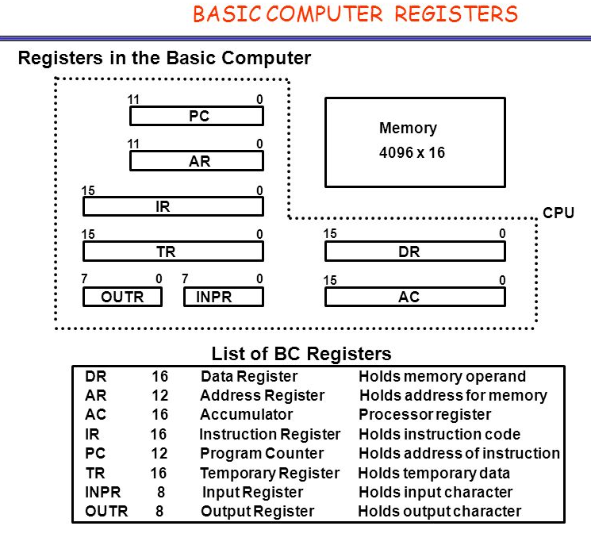
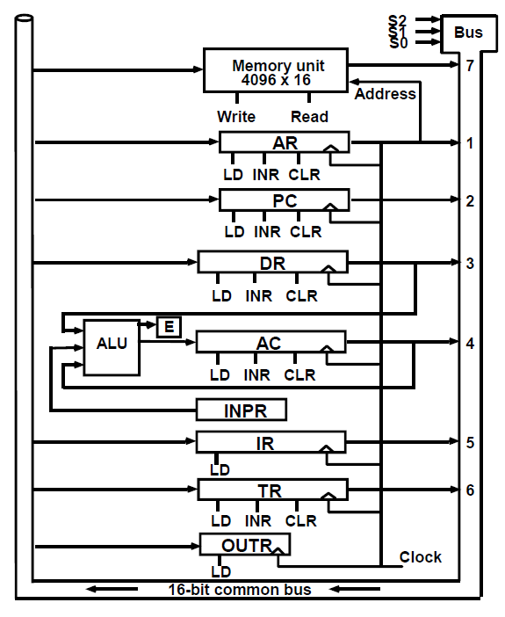
ثبات هاي کامپیوتر پایه
ثبات ها در كامپيوتر پايه با استفاده از گذرگاه به هم متصل شده اند

Slide 13
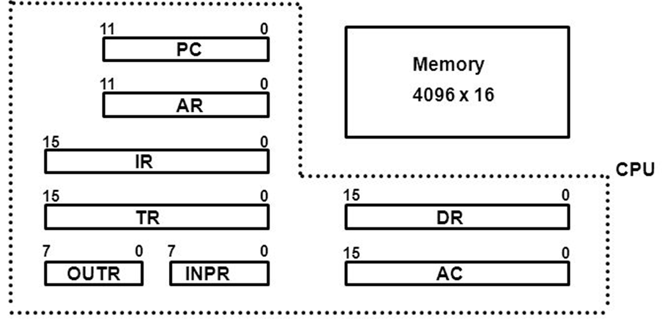
ثبات های کامپیوتر پایه
در پردازنده ثبات هایی براي نگهداري دستورالعمل ها، آدرس ها و داده ها و... وجود د دارد.
Program Counter (PC): پردازنده يك ثبات به نام شمارنده برنامه، وجود دارد كه آدرس دستوري را كه بايد اجرا شود را، نگه مي دارد.
  چون حافظه در كامپيوتر پايه ٤٠٩٦ كلمه دارد پس PC ، 12 بيتي است.
Address register (AR): در آدرس دهي مستقيم يا غير مستقيم پردازنده براي آنكه آدرس عملوند را نگه دارد از يك ثبات به نام ثبات آدرس، استفاده مي كند.
  چون حافظه در كامپيوتر پايه ٤٠٩٦ كلمه دارد پس AR، ١٢ بيتي است.
Data Register (DR): پس از آنكه عملوند در حافظه پيدا شد، عملوند به يك ثبات به نام ثبات داده، منتقل مي شود.

Slide 14
ثبات همه منظوره و ثباتهای ورودی، خروجی
كامپيوتر پايه يك ثبات همه منظوره به نام انباره Accumulator (AC) دارد.
Temporary Register (TR): در كامپيوتر پايه يك ثبات براي نگهداري داده هاي مياني يا موقتي درنظر گرفته شده است.
كامپيوتر پايه يك مدل بسيار ساده ورودي/خروجي دارد.
  دستگاه هاي ورودي كاراكترهاي ٨ بيتي را به پردازنده مي فرستند.
  Input Register (INPR): داده ٨ بيتي را كه از دستگاه ورودي رسيده ثبات ورودي، نگه مي دارد.
  پردازنده كاراكترهاي ٨ بيتي را به دستگاه هاي خروجي مي فرستد.
  Output Register (OUTR): داده ٨ بيتي را كه به دستگاه خروجي فرستاده مي شود، ثبات خروجي نگه مي دارد.

Slide 15
گذرگاه مشترک برای اتصال ثباتها

Slide 16
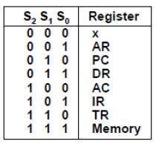
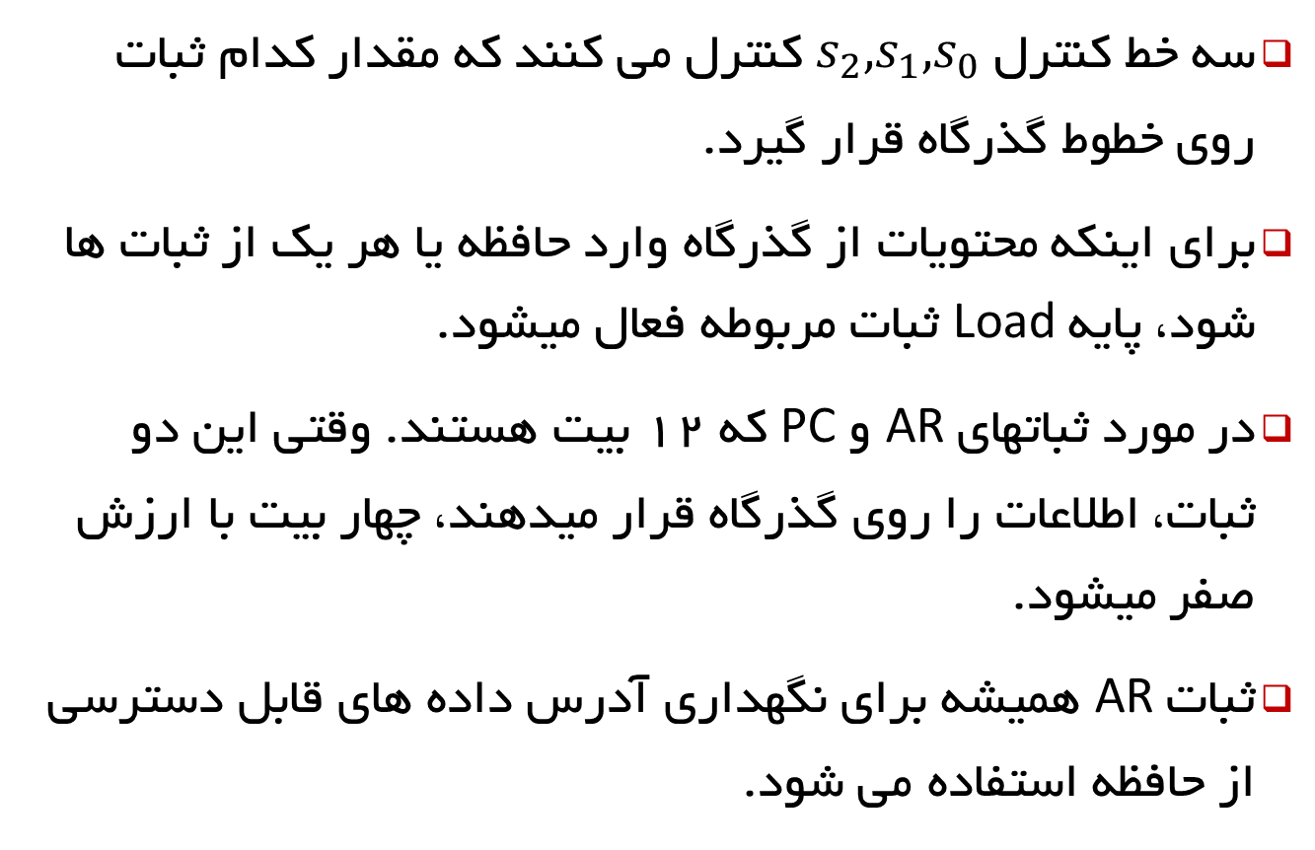
گذرگاه مشترک برای اتصال ثباتها
سه خط كنترل $s_{2},s_{1},s_{0}$ كنترل مي كنند كه مقدار كدام ثبات روي خطوط گذرگاه قرار گیرد.
براي اينكه محتويات از گذرگاه وارد حافظه يا هر يك از ثبات ها شود، پایه Load ثبات مربوطه فعال میشود.
در مورد ثباتهای AR و PC که 12 بیت هستند. وقتی این دو ثبات، اطلاعات را روی گذرگاه قرار میدهند، چهار بیت با ارزش صفر میشود.
ثبات AR همیشه برای نگهداری آدرس داده های قابل دسترسی از حافظه استفاده می شود.

Slide 17
ارتباط واحد ALU با AC
ورودی AC از عملیاتی است که توسط ALU انجام میشود.
ورودی های ALU، ثباتهای DC و AC و INPR هستند.

Slide 18
قدم به قدم تا اجرای دستور العمل در کامپیوتر پایه
طراحی ALU برای عملیات محاسبه و منطق و انتقال
در نظر گرفتن تعدادی ثبات برای عملیات خاص
طراحی مدار حافظه برای نگهداری برنامه و متغیرها
طراحی سازوکاری برای اتصال اجزای کامپیوتر به یکدیگر

Slide 19
دستوالعمل هاي كامپيوتر پايه
کامپیوترپایه دارای 3 فرمت کد دستورالعمل است. همه فرمتهای دستور العمل 16 بیت دارند.
واحد كنترل كامپيوتر نوع دستورالعمل را با توجه به بيت هاي مكان هاي 12 تا 15 دستورالعمل تشخيص ميدهد
دستورالعمل هاي مراجعه به حافظه
دستورالعمل هاي مراجعه به ثبات
دستورالعمل هاي ورودي خروجي

Slide 20
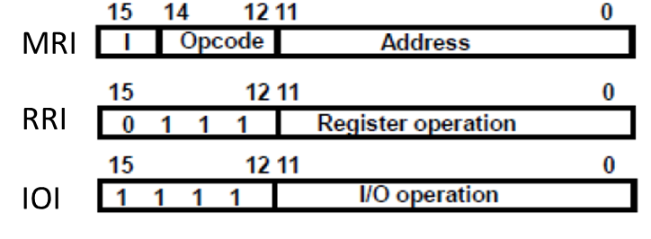
دستوالعمل هاي كامپيوتر پايه
بخش OpCode دستورالعمل شامل 3 بیت است و تفسیر 13 بیت باقی مانده به کد عملیات بستگی دارد.
دستورالعمل هاي مراجعه به حافظه، از 12 بیت برای تعیین آدرس عملوند و یک بیت برای آدرس غیرمستقیم استفاده می کند.
دستورالعمل هاي مراجعه به ثبات، توسط کد عملیاتی 111 با 0 در بیت 15 شناسایی می شود.
  12بیت باقیمانده برای مشخص کردن عملیات انجام شده با رجیستر AC استفاده می شود.
دستورالعمل هاي ورودي خروجي، با کد عملیاتی 111 و با 1 در بیت 15 شناسایی می شود.

Slide 21
دستورالعمل هاي مراجعه به حافظه
I=0 : Direct
I=1: Indirect
(OP-code = 000 ~ 110)
دستورالعمل هاي مراجعه به ثبات
(OP-code = 111, I = 0)
دستورالعمل هاي ورودي خروجي
(OP-code =111, I = 1)

Slide 22
كامل بودن مجموعة دستورالعملها
هر كامپيوتر بايد مجموعه اي از دستورالعملها را داشته باشد كه كاربر بتواند براي محاسبه هر تابعي كه محاسبه پذير بودن آن محرز است، برنامه اي به زبان ماشين بنويسد.
دستورالعمل هاي محاسباتی و منطقی
  ADD, CMA, INC, CIR, CIL, AND, CLA
دستور العملهای کار با حافظه
  LDA, STA
دستورالعملهای کنترلی : جابجایی PC تحت شرایط خاص
  BUN, BSA, ISZ
دستورالعملهای ورودی و خروجی
  INP, OUT

Slide 23
كامل بودن مجموعة دستورالعملها
هرچند مجموعه دستورالعمل ها برای کامپیوتر پایه نسبتاً کافی است ولی کارا نیست.
مجموعه کارایی از دستورات باید شامل دستورالعملهای تفریق، ضرب، OR، XOR باشد.
در کامپیوتر پایه برای این اعمال باید برنامه نویسی کرد.

Slide 24


Slide 25
مراحل تبدیل کدهای سطح بالا و اجرای دستورات
int num1=5,b=6,c;
c= num1 + b;
Memory | Address | Value
 | …
دستورات برنامه | 100 | LDA 200
دستورات برنامه | 101 | STA 500
دستورات برنامه | 102 | LDA 201
دستورات برنامه | 103 | STA 501
دستورات برنامه | 104 | LDA 500
دستورات برنامه | 105 | ADD 501
دستورات برنامه | 106 | STA 502
 | …
مقادیر ثابت داده | 200 | 0005
مقادیر ثابت داده | 201 | 0006
مقادیر ثابت داده | 202
 | 203
 | ..
variabla num1 | 500
variabla b | 501
variabla c | 502
PC<101 | Address | Value
variabla num1 | 500 | xxxx
variabla b | 501 | xxxx
variabla c | 502 | xxxx
Symbilc 1 | Symbilc 2 | Numeric
LDA [200] | LDA 200 | 2 2 0 0
STA num1 | STA 500 | 3 5 0 0
LDA [201] | LDA 201 | 2 2 0 1
STA b | STA 501 | 3 5 0 1
LDA num1 | LDA 500 | 2 5 0 0
ADD b | ADD 501 | 1 5 0 1
STA c | STA 502 | 3 5 0 2
PC=101 | Address | Value
variabla num1 | 500 | 0005
variabla b | 501 | xxxx
variabla c | 502 | xxxx
PC=103 | Address | Value
variabla num1 | 500 | 0005
variabla b | 501 | 0006
variabla c | 502 | xxxx
PC=106 | Address | Value
variabla num1 | 500 | 0005
variabla b | 501 | 0006
variabla c | 502 | 000B

Slide 26
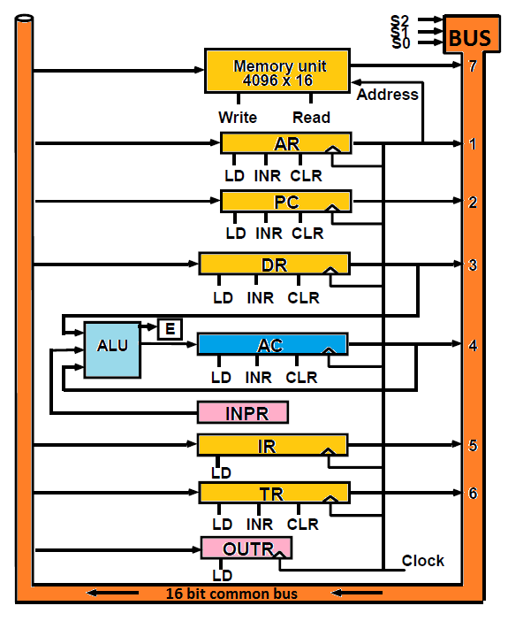
زمان بندی در كامپيوتر پايه
زمان بندی همه ثبات ها در کامپیوتر پایه بوسیله یک مولد پالس ساعت اصلی کنترل میشود.
پالس های ساعت به همه فلیپ فلاپ ها و ثباتها، از جمله آنهایی که در واحد کنترل سیستم قرار دارند، اعمال میشوند.
پالس های ساعت، حالت هیچ ثباتی را عوض نمیکنند مگر آنهایی که توسط سیگنال کنترل فعال شده باشند.

Slide 27
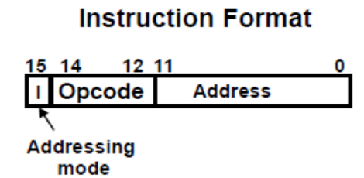
واحد كنترل
واحد كنترل همة دستورالعمل هاي ماشين را به سيگنال هاي كنترلي تبديل مي كند. اين سيگنالهاي كنترلي براي كنترل ريزعمل ها بكار مي روند.
واحد كنترل به دو طريق قابل ساخت مي باشد:
  كنترل سخت افزاري
  كنترل ريزبرنامه نويسي شده

Slide 28
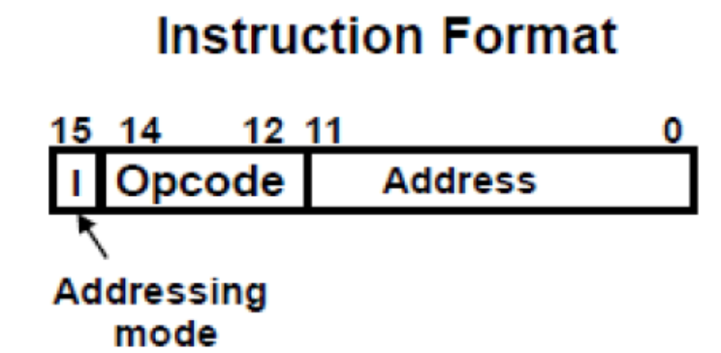
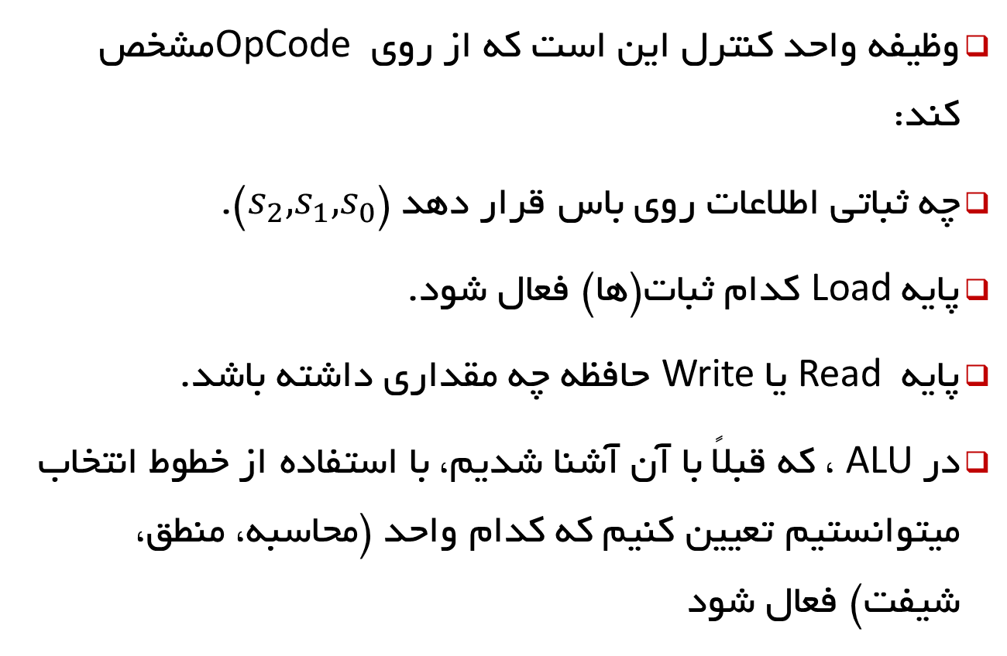
واحد كنترل
وظیفه واحد کنترل این است که از روی OpCode مشخص کند:
چه ثباتی اطلاعات روی باس قرار دهد ($s_{2},s_{1},s_{0}$).
پایه Load کدام ثبات(ها) فعال شود.
پایه Read یا Write حافظه چه مقداری داشته باشد.
در ALU ، که قبلاً با آن آشنا شدیم، با استفاده از خطوط انتخاب میتوانستیم تعیین کنیم که کدام واحد (محاسبه، منطق، شیفت) فعال شود

Slide 29
سيكل دستورالعمل
در كامپيوتر پايه هر سيكل دستورالعمل متشكل از فازهاي زير است:
1) واکشی یا برداشت دستور از حافظه (Fetch)
2) کدگشایی یا ديكد كردن دستور (Decode)
3) خواندن آدرس موثر (Address)
4) اجراي دستورالعمل (Execute)
پس از پایان مرحله 4، کنترل به مرحله 1 باز میگردد
مگر اینکه کامپیوتر با دستور HALT مواجه شود.
1.Fetch
2.Decode
3.Address
4.Execute

Slide 30
واحد کنترل سخت افزاری در كامپيوتر پايه
بلاک دیاگرام واحد کنترل در شکل مقابل دیده میشود.
این واحد از دو دیکدر، یک توالی شمار SC و چند گیت تشکیل شده است.
هر دستوری که از حافظه خوانده شود، در ثبات دستور العمل (IR) قرار میگیرد.
بخش OpCode توسط یک دیکدر $3×8$ سیگنالهای $D_{0}$ تا $D_{7}$ را تولید میکند.
شمارنده 4 بیتی، بطور متوالی 0 تا 15 را میشمارد.
خروجی آن سیگنالهای زمان بندی $T_{0}$ تا $T_{15}$ را تولید میکند.

Slide 31
واحد کنترل سخت افزاری در كامپيوتر پايه
باتوجه به اینکه هر دستورالعمل چند سیکل نیاز دارد، پایه CLR شمارنده را میتوان فعال کرد.
حالتی را در نظر بگیرید که دستور D3 یعنی دستور STA فراخوانی شده باشد که نیازمند 4 کلاک برای اجرا باشد. در اینصورت SC افزایش داده میشود تا سیگنالهای T0، T1، ...،T4 را بطور متوالی فراهم نماید.
در T4 اگر خروجی دیکدر D3 فعال باشد، SC صفر میشود. این موضوع بصورت نمادی با ریز عمل زیر نشان داده میشود:
$$D_{3}T_{4}: SC←0$$

Slide 32

برای درک کامل عملکرد یک کامپیوتر، باید رابطه زمانی بین لبه های پالس ساعت و سیگنال های زمانبندی را دانست.
بعنوان مثال عبارت انتقال ثبات
$$T_{0}:AR←PC$$
انتقال محتوای PC را به AR بهنگام فعال شدن $T_{0}$ مشخص میکند.
  در طول این مدت PC روی گذرگاه قرار میگیرد ($s_{2}s_{1}s_{0}=010$)
  ورودی بارشدن (LD) ثبات AR فعال میشود.
$$T_{0}$$

Slide 33
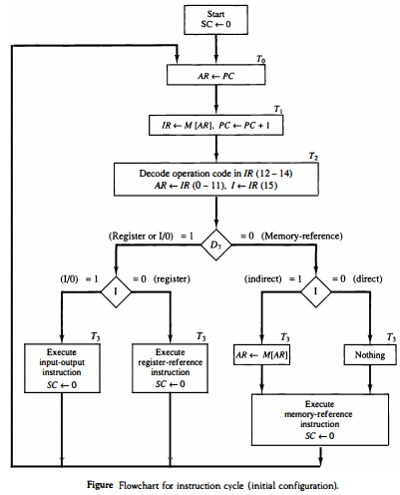

فلوچارت سیکل دستورالعمل
هر دستورالعمل در کامپیوتر پایه در چهارمرحله اجرا شده و خاتمه می یابد.
ممکن است دستورالعملهای نیازمند به مراجعه به حافظه زمان بیشتری را برای اجرا نیاز داشته باشند
1.Fetch
2.Decode
3.Address
4.Execute
$$T_{4},…$$

Slide 34





واکشی در $T_{0}$، کدگشایی در $T_{1}$، خواندن آدرس در $T_{2}$
$T_{0}: AR←PC$
($S_{0}S_{1}S_{2}=010, {LD}_{AR}=1$)
$T_{1}: IR←M [AR], PC←PC + 1$
($S_{0}S_{1}S_{2}=111, {LD}_{IR}=1,{INR}_{PC}=1$ $,{Read}_{M}=1$)
$T_{2}: D_{0}, . . . , D_{7}←Decode IR\left(12−14\right) , AR←IR(0−11), I←IR(15)$
($S_{0}S_{1}S_{2}=101, {LD}_{AR}=1$)
$$T_{4},…$$

Slide 35


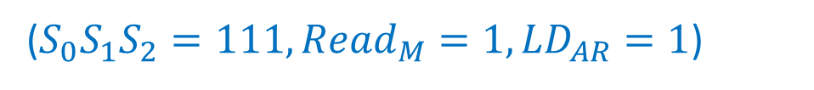
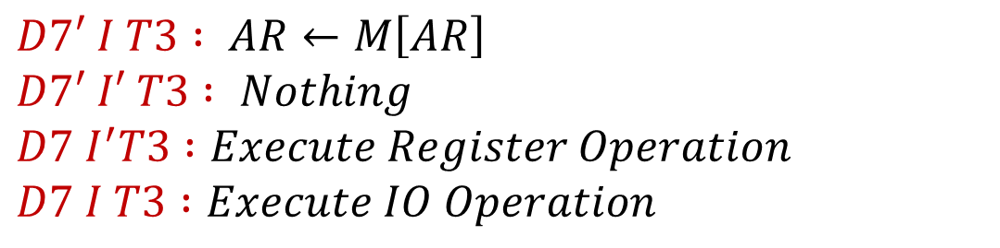
اجرای دستور العمل باتوجه به $D_{7}$ و $I$ در $T_{3}$
$D7′ I T3 : AR←M\left[AR\right]$
$D7′ I′ T3 : Nothing$
$D7 I^{′}T3 :Execute Register Operation$
$D7 I T3 :Execute IO Operation$
($S_{0}S_{1}S_{2}=111, {Read}_{M}=1,{LD}_{AR}=1$)
$$T_{4},…$$

Slide 36
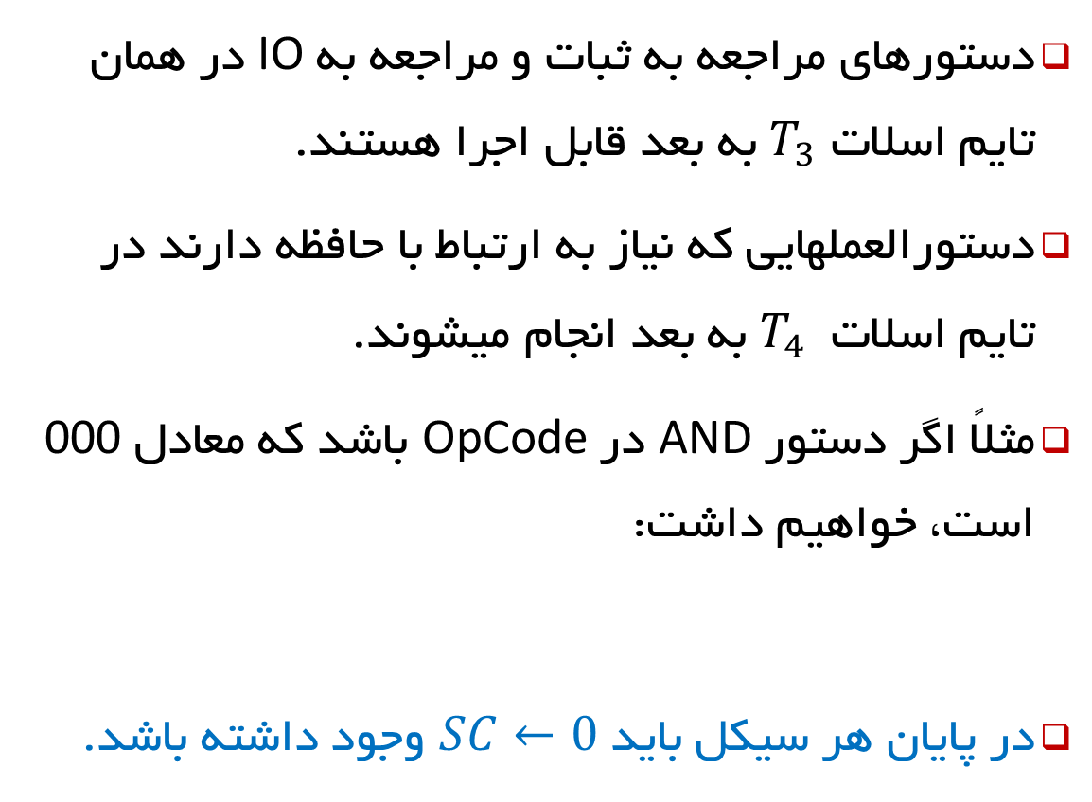
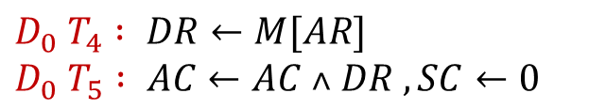
اجرای دستورالعمل
دستورهاي مراجعه به ثبات و مراجعه به IO در همان تایم اسلات $T_{3}$ به بعد قابل اجرا هستند.
دستورالعملهایی که نیاز به ارتباط با حافظه دارند در تایم اسلات $T_{4}$ به بعد انجام میشوند.
مثلاً اگر دستور AND در OpCode باشد که معادل 000 است، خواهیم داشت:
در پایان هر سیکل باید $SC←0$ وجود داشته باشد.
$D_{0} T_{4} : DR←M[AR]$
$D_{0} T_{5} : AC←AC ˄ DR , SC←0$
$$T_{4},…$$

Slide 37
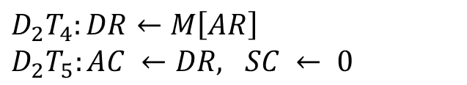
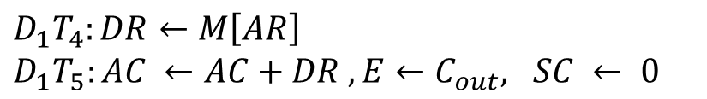
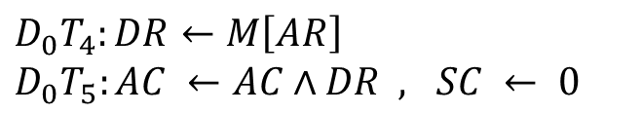

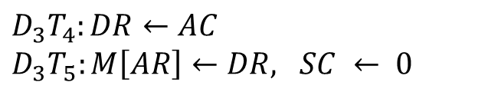
دستورالعملهای مراجعه به حافظه
0) AND:
$D_{0}T_{4}:DR←M\left[AR\right]$
$D_{0}T_{5}:AC ←AC∧DR , SC ← 0$
1) ADD:
$D_{1}T_{4}:DR←M\left[AR\right]$
$D_{1}T_{5}:AC ←AC+DR , E←C_{out}, SC ← 0$
2) LDA : Load Accumulator
$D_{2}T_{4}:DR←M\left[AR\right]$
$D_{2}T_{5}:AC ←DR, SC ← 0$
3) STA: Store Accumulator
$D_{3}T_{4}:DR←AC$
$D_{3}T_{5}:M\left[AR\right]←DR, SC ← 0$
4) BUN: Branch Unconditional
$D_{4}T_{4}:PC←AR, SC ← 0$

Slide 38
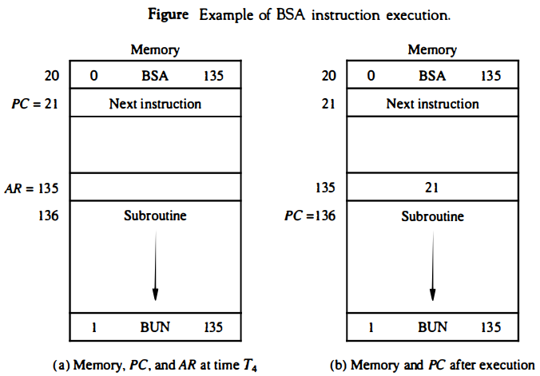
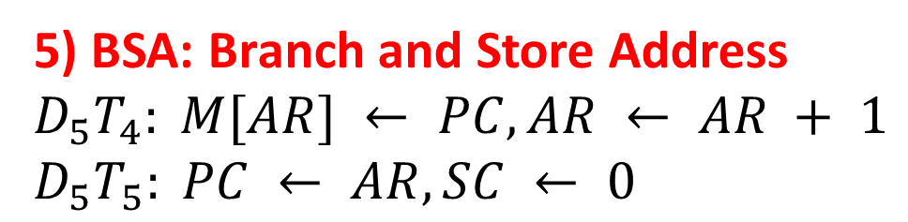
دستور انشعاب و ذخيره آدرس برگشت
این دستور، برای پیاده سازی توابع کاربرد دارد.
مقدار فعلی PC را در حافظه ذخیره کرده و دستور بعدی از جایی که در آدرس دستورالعمل است، را اجرا میکند
5) BSA: Branch and Store Address
$D_{5}T_{4}: M[AR] ← PC, AR ← AR + 1$
$D_{5}T_{5}: PC ← AR, SC ← 0$

Slide 39
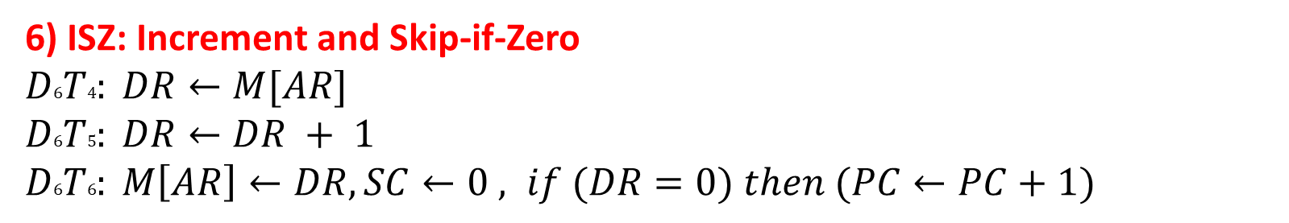
دستور افزایش یک واحد حافظه و انصراف از دستور بعدی در صورت صفر بودن
این دستور، طولانی ترین دستوری است که اجرای آن در کامپیوتر پایه 6 اسلات زمانی را به خود اختصاص میدهد.
6) ISZ: Increment and Skip-if-Zero
$D6T4: DR←M[AR]$
$D6T5: DR←DR + 1$
$D6T6: M\left[AR\right]←DR,SC←0 , if (DR=0) then (PC←PC+1)$

Slide 40
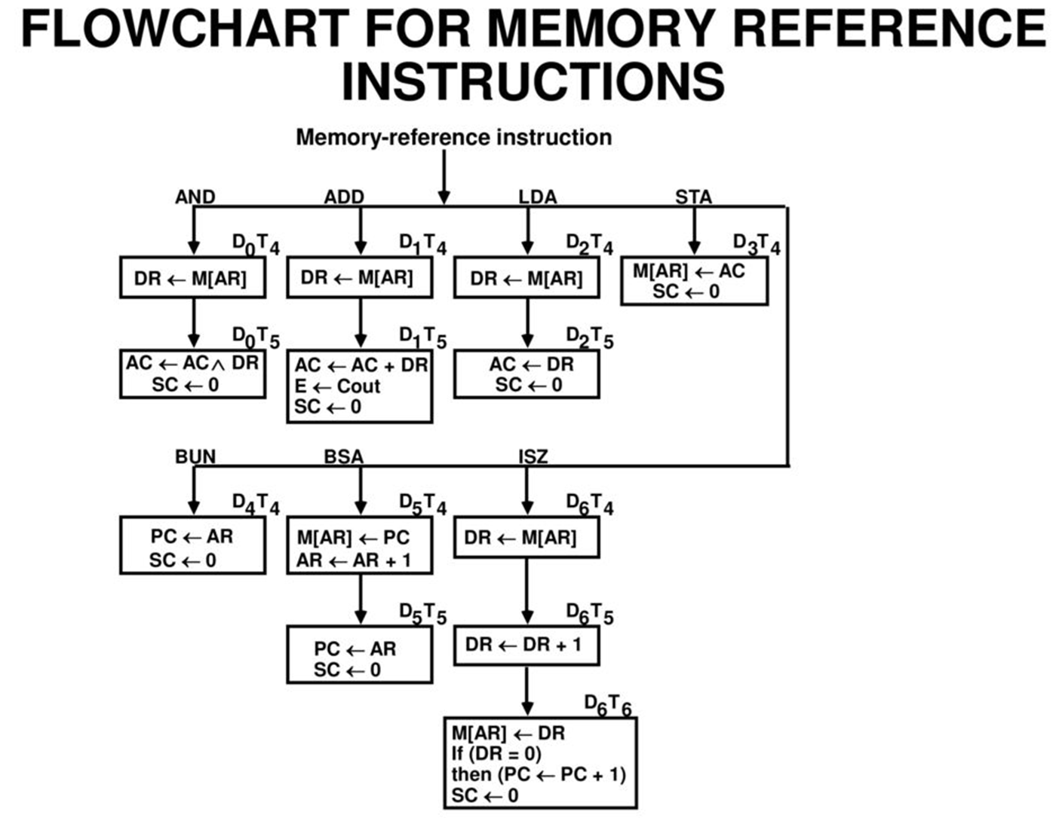
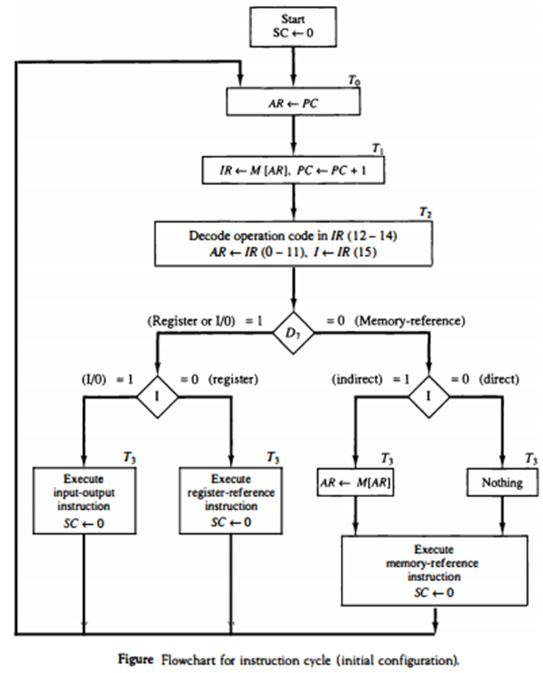

Slide 41
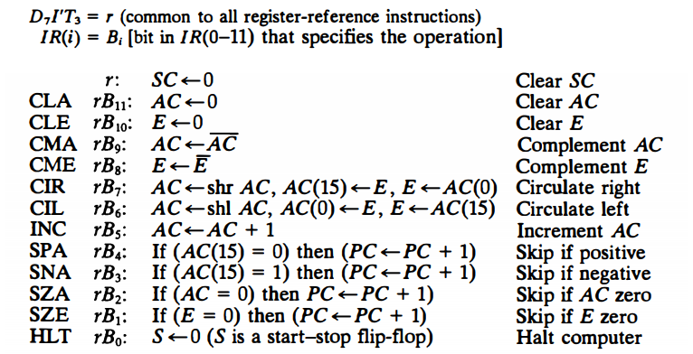
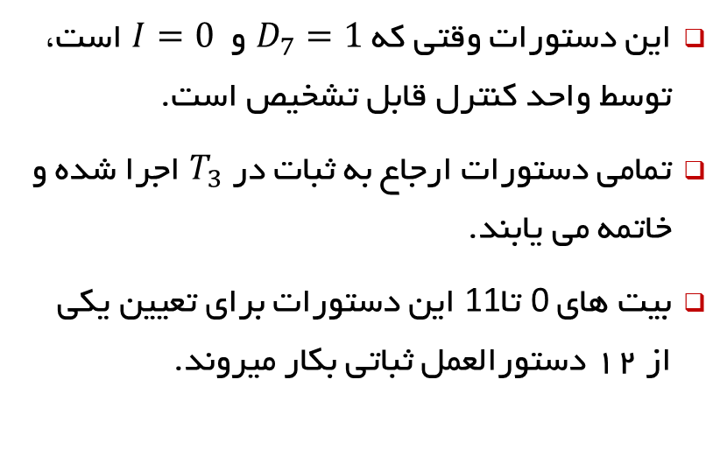
دستورالعملهای ارجاع به ثبات
این دستورات وقتی که $D_{7}=1$ و $I=0$ است، توسط واحد کنترل قابل تشخیص است.
تمامی دستورات ارجاع به ثبات در $T_{3}$ اجرا شده و خاتمه می یابند.
بیت های 0 تا11 این دستورات برای تعیین یکی از 12 دستورالعمل ثباتی بکار میروند.
دستورالعمل هاي مراجعه به ثبات
(OP-code = 111, I = 0)

Slide 42
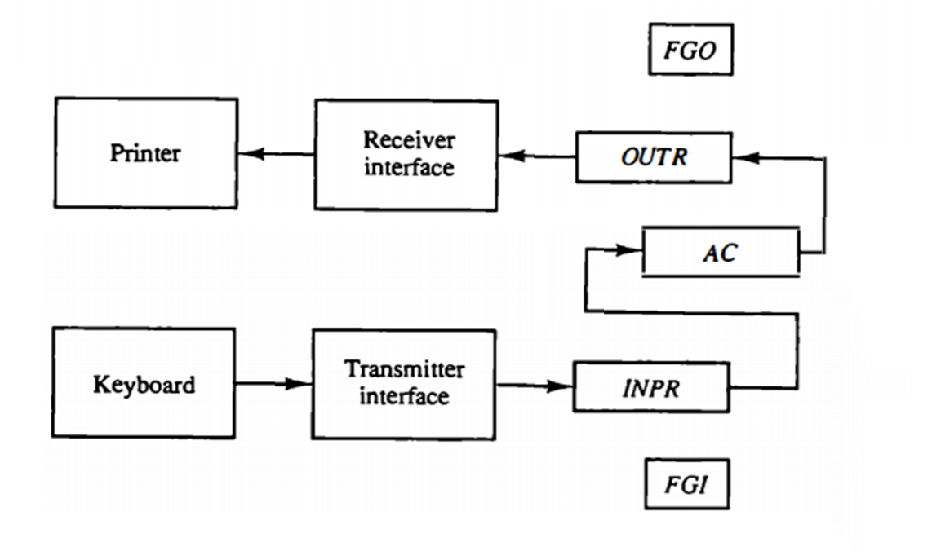
ساختار ورودی-خروجی در کامپیوتر پایه
Serial communication interface
Computer registers and flip-flops
دستورالعمل‌های ورودی و خروجی برای انتقال اطلاعات به و از رجیستر AC، برای بررسی بیت‌های پرچم و برای کنترل وقفه مورد نیاز است.
دستورالعمل‌های ورودی-خروجی دارای کد عملیاتی 1111 هستند و زمانی که D7=1 و I=1 توسط کنترل شناسایی می‌شوند.
بیت‌های باقی‌مانده دستورالعمل، عملیات خاص را مشخص می‌کنند.
Input-output
Terminal
دستورالعمل هاي ورودي خروجي

Slide 43
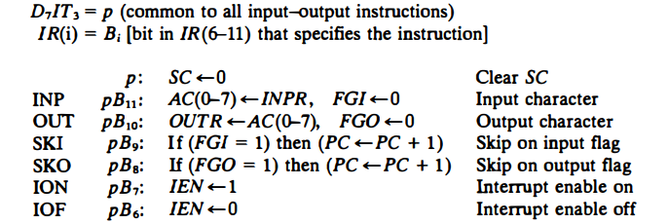
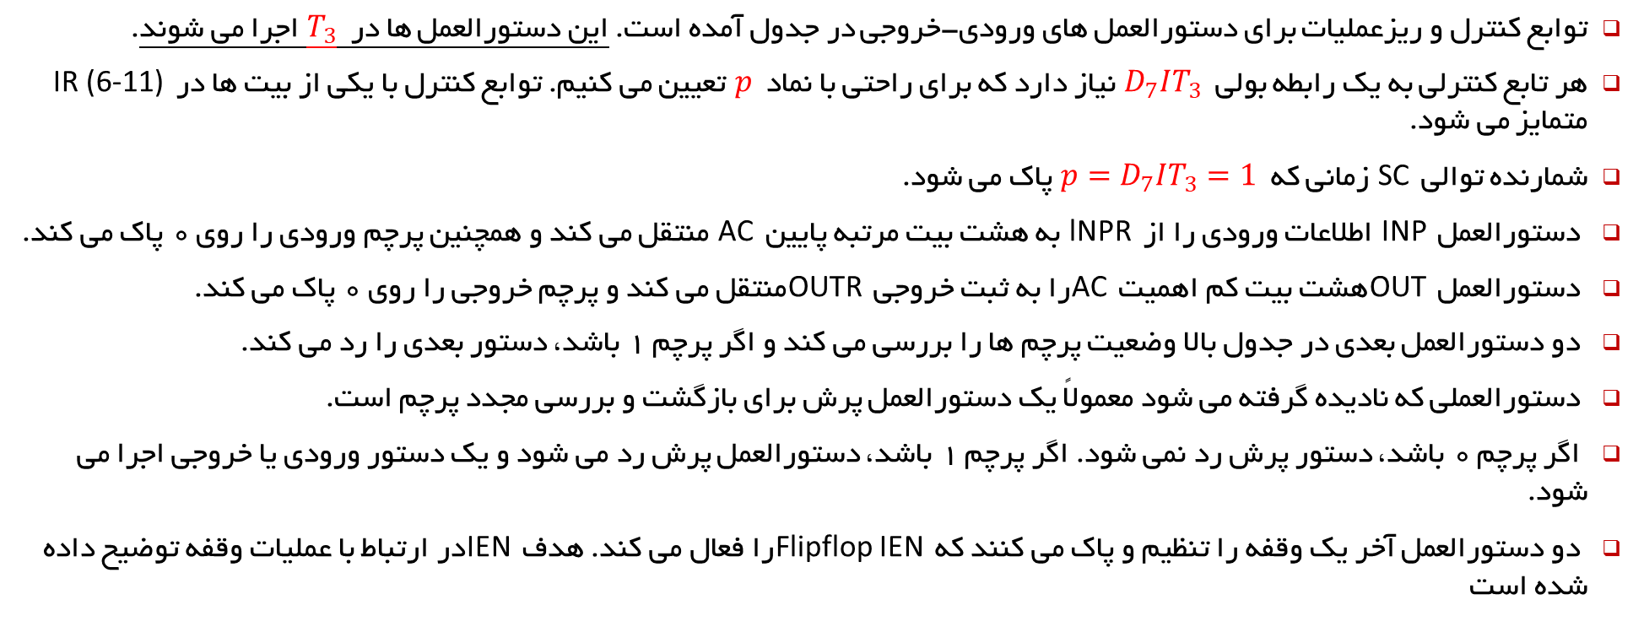
توابع کنترل و ریزعملیات برای دستورالعمل های ورودی-خروجی در جدول آمده است. این دستورالعمل ها در $T_{3}$ اجرا می شوند.
هر تابع کنترلی به یک رابطه بولی $D_{7}IT_{3}$ نیاز دارد که برای راحتی با نماد $p$ تعیین می کنیم. توابع کنترل با یکی از بیت ها در IR (6-11) متمایز می شود.
شمارنده توالی SC زمانی که $p=D_{7}IT_{3}=1$ پاک می شود.
دستورالعمل INP اطلاعات ورودی را از lNPR به هشت بیت مرتبه پایین AC منتقل می کند و همچنین پرچم ورودی را روی 0 پاک می کند.
دستورالعمل OUT هشت بیت کم اهمیت AC را به ثبت خروجی OUTR منتقل می کند و پرچم خروجی را روی 0 پاک می کند.
دو دستورالعمل بعدی در جدول بالا وضعیت پرچم ها را بررسی می کند و اگر پرچم 1 باشد، دستور بعدی را رد می کند.
دستورالعملی که نادیده گرفته می شود معمولاً یک دستورالعمل پرش برای بازگشت و بررسی مجدد پرچم است.
اگر پرچم 0 باشد، دستور پرش رد نمی شود. اگر پرچم 1 باشد، دستورالعمل پرش رد می شود و یک دستور ورودی یا خروجی اجرا می شود.
دو دستورالعمل آخر یک وقفه را تنظیم و پاک می کنند که Flipflop IEN را فعال می کند. هدف IEN ​​در ارتباط با عملیات وقفه توضیح داده شده است

Slide 44
وقفه برنامه (Interupt)
در این روش، کامپیوتر بطور مداوم با پایان یافتن هر سیکل از اجرای دستورالعمل، قبل از واکشی دستورالعمل جدید، پرچم وقفه را چک میکند.
اگر بیت پرچم را 1 ببیند، روال وقفه را اجرا میکند.
باتوجه به سرعت پایین دستگاه های جانبی، برای اینکه پردازنده معطل دستگاه جانبی باقی نماند، از روش وقفه استفاده میکند.
روش وقفه، در مقابل روش سرکشی (Pooling)، قرار میگیرد.

Slide 45
مزیت استفاده از وقفه ها
فرض کنید که وسیله ورودی-خروجی میتواند اطلاعات را حداکثر با میزان 10 کاراکتر در ثانیه منتقل نماید.
در حالی که سیکل اجرای دستورالعمل یک میکروثانیه است.
یعنی برای انتقال هر کاراکتر 100,000 میکروثانیه زمان لازم داریم.
برای انتقال یک کاراکتر در یک میکرو ثانیه این انتقال میتواند انجام شود و مابقی زمان باید معطل باقی بمانیم.

Slide 46
تکنیک سرکشی در مقابل وقفه
زمانی که از وقفه استفاده میکنیم، به پردازنده اجازه میدهیم، در مابقی زمانها، کارهای خودش را انجام دهد.
در روش سرکشی یا polling باید یک دستورالعمل بنویسیم تا در صورت مشاهده پرچم ورودی-خروجی، روال خاصی انجام پذیرد در حالی که در روش وقفه یا Interupt در هر سیکل بطور خودکار یک پرچم چک میشود و فرایند چهار سیل زمانی برای اجرای دستورالعمل را نداریم.

Slide 47
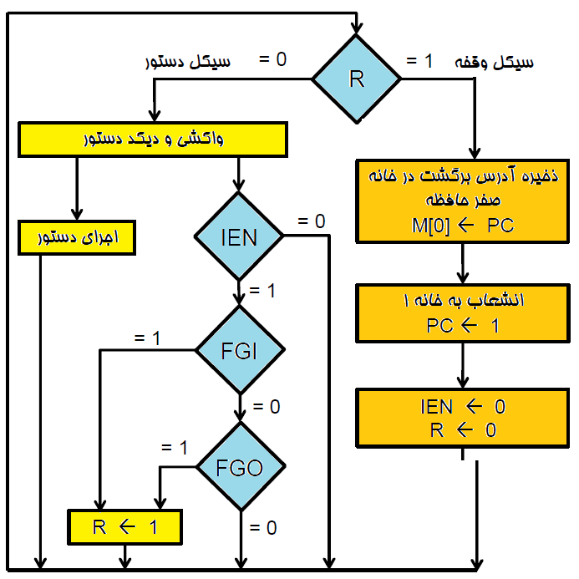
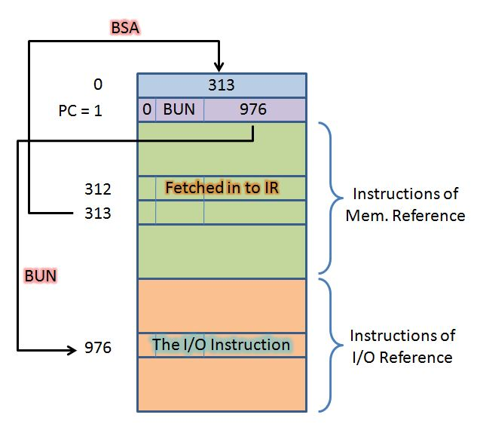
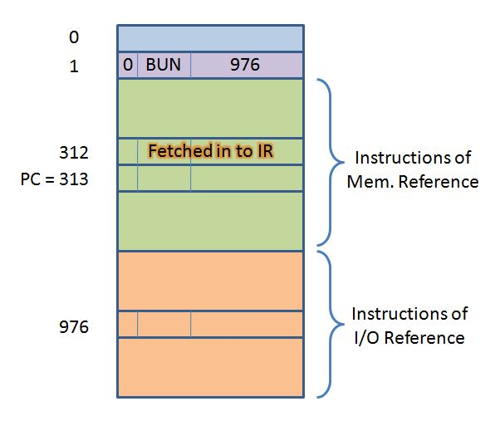
فلوچارت اجرای دستورالعمل، در صورت فعال بودن وقفه
Before Interrupt
During Interrupt
برنامه در حال اجرای دستور 312 است که وقفه رخ میدهد.
آدرس 313 در خانه 0 نوشته شده و آدرس روال وقفه را در خانه 1 میخواند و به آنجا میپرد.
در انتهای وقفه یک پرش بدون شرط به آدرس غیر مستقیم 0 انجام خواهد شد.

Slide 48
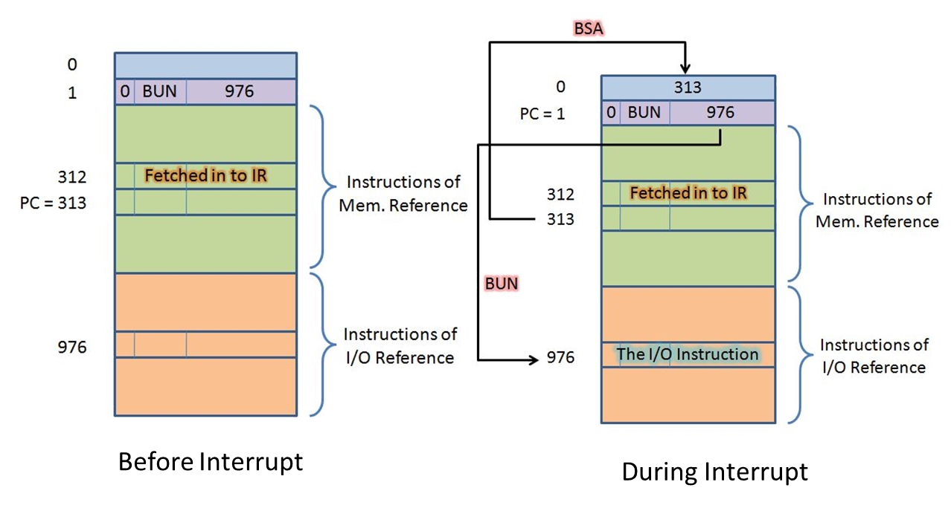
توضیح فرایند وقفه در کامپیوتر پایه
در روش وقفه يك فليپ فلاپ به نام R در نظر گرفته مي شود.
وقتي R=1 است که FGI=1 یا FGO=1 باشد.
اگر فليپ فلاپ R=1 شود به شرط آنكه پيش از آن IEN=1 شده باشد، سيكل وقفه قابل اجراست.
عمليات سيكل وقفه كنترل برنامه را به قسمتي كه سرويس مربوط به ورودي و خروجي وجود دارد منتقل مي كند و پس از اتمام سرويس دهي وقفه به اجراي ادامه برنامه مي پردازد.
به هنگام اعمال وقفه و انجام سيكل وقفه، آدرس برگشت بايد در محلي ذخيره شود كه در كامپيوتر پایه از خانه صفر حافظه براي اين منظور استفاده مي شود.
خانه صفر = آدرس بازگشت به روال جاری اجرای دستورات
خانه یک = آدرس مربوط به روال بررسی ورودی-خروجی

Slide 49

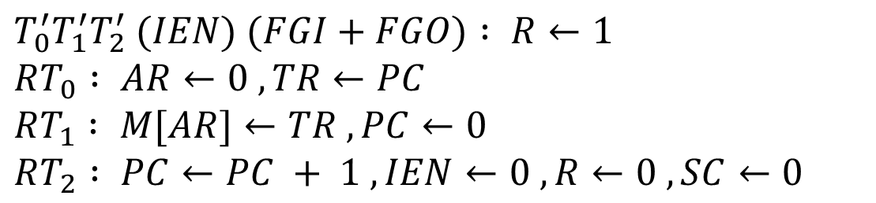



ریز برنامه مربوط به سیکل وقفه
$T_{0}^{′}T_{1}^{′}T_{2}^{′} (IEN) (FGI+FGO) : R←1$
$RT_{0} : AR←0 , TR←PC$
$RT_{1} : M[AR]←TR , PC←0$
$RT_{2} : PC←PC + 1 , IEN←0 , R←0 , SC←0$
$$RT_{1}$$
$$RT_{2}$$
$$RT_{2}$$
$$SC←0$$

Slide 50
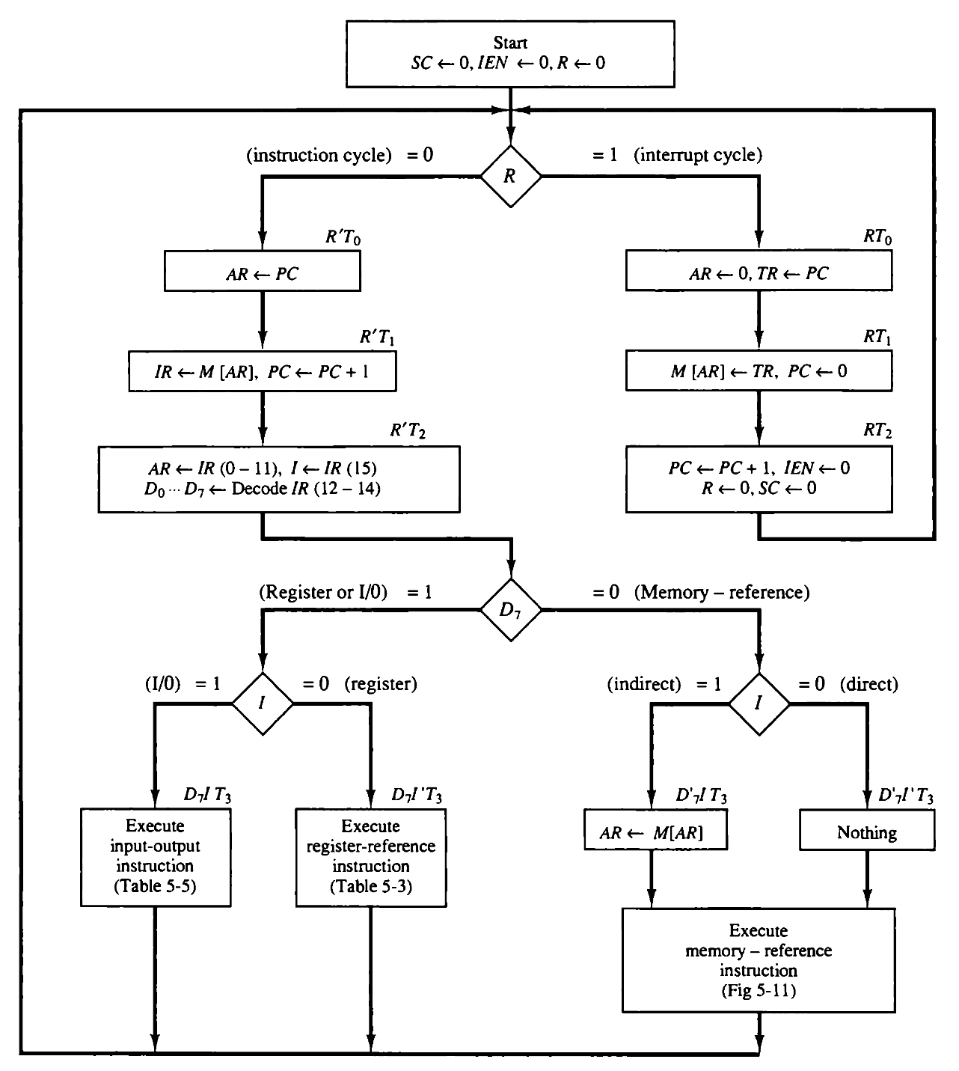
اصلاح فلوچارت با افزودن بخش وقفه

Slide 51

فلوچارت اجرای دستورالعمل

Slide 52
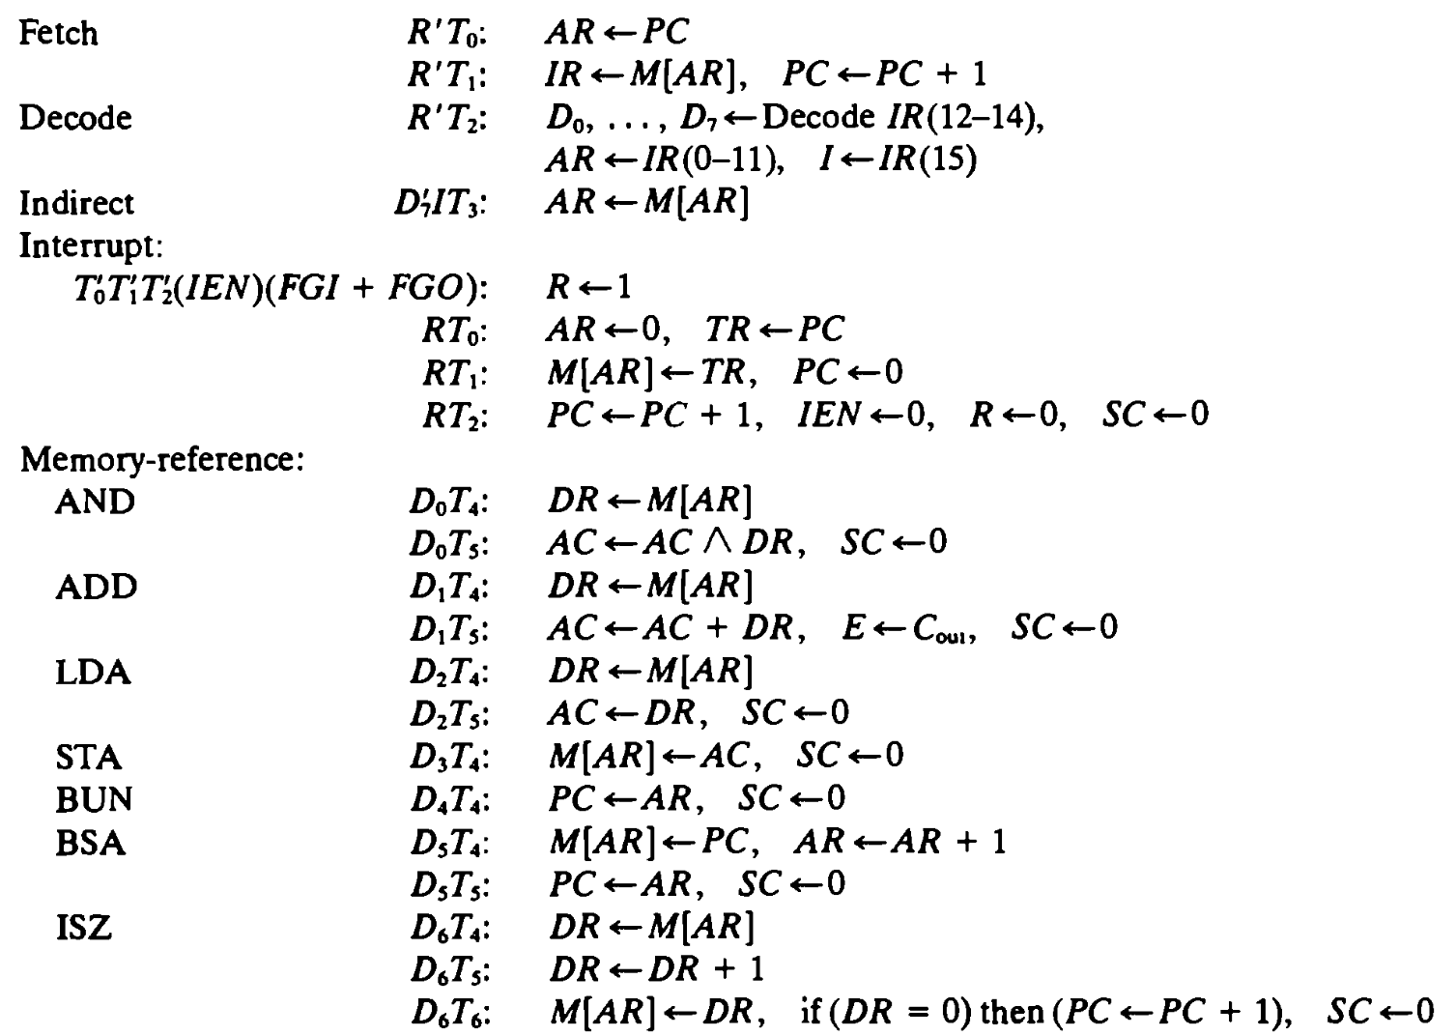
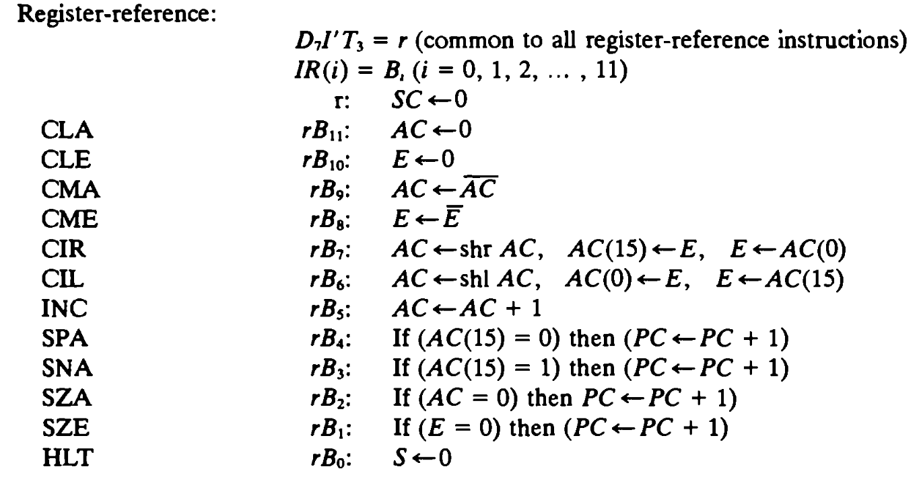
ليست كلي ريزعمليات ها

Slide 53
طراحی کامپیوتر پایه براساس ریز عملها
کامپیوتر پایه متشکل از بخش های سخت افزاری زیر است:
1- یک واحد حافظه 4096 کلمه 16 بیتی
2- 9 ثبات: AR,PC,DR,AC,IR,TR,OUTR,INPR,SC
3- 7 فلیپ فلاپ I,S,E,R,IEN,FGI,FGO
4- دو دیکدر: یک دیکدر عملیاتی 3*8 و یک دیکدر زمانی 4*16
5- یک گذرگاه مشترک 16 بیتی
6- کنترل منطقی گیتی
7 جمع کننده و مدار منطقی متصل به ورودی AC

Slide 54
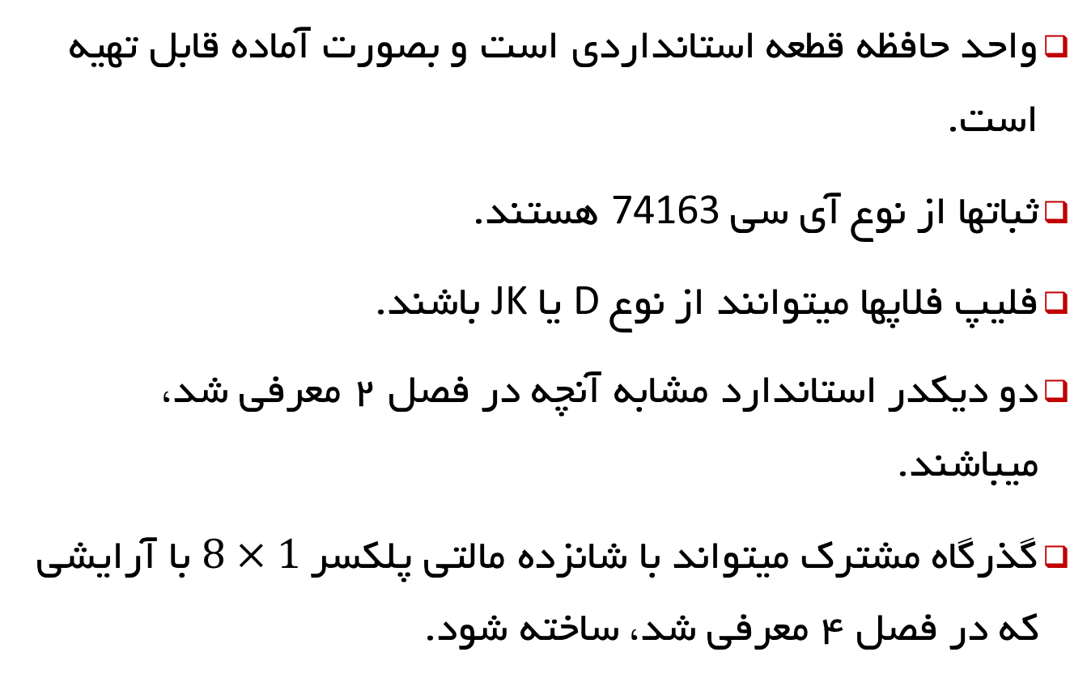
قطعات حافظه، رجیسترها و گذرگاه مشترک
واحد حافظه قطعه استانداردی است و بصورت آماده قابل تهیه است.
ثباتها از نوع آی سی 74163 هستند.
فلیپ فلاپها میتوانند از نوع D یا JK باشند.
دو دیکدر استاندارد مشابه آنچه در فصل 2 معرفی شد، میباشند.
گذرگاه مشترک میتواند با شانزده مالتی پلکسر $8×1$ با آرایشی که در فصل 4 معرفی شد، ساخته شود.

Slide 55
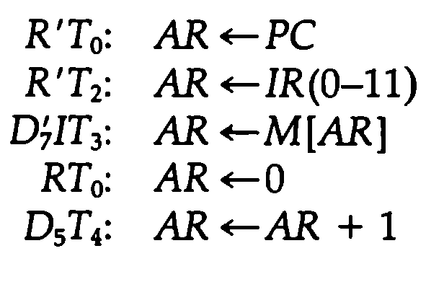
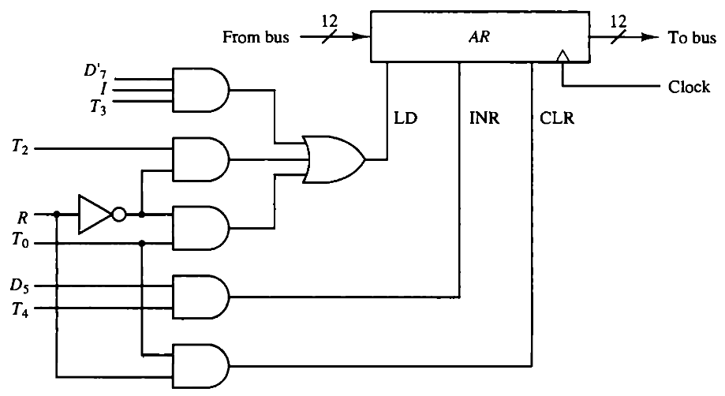
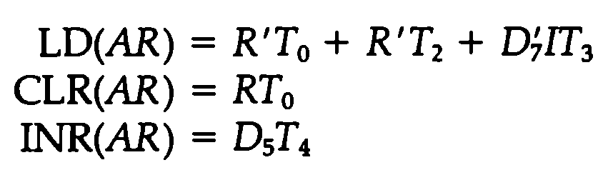
کنترل ثبات AR
ثبات های کامپیوتر متصل به سیستم گذرگاه در شکل قابل مشاهده هستند. ورودی بارگذاری(LD)، افزایش (INR) و پاک کردن (CLR) میباشند.
برای یافتن ورودی های کنترل AR در جدول ریز عملیاتها تمام عباراتی که محتوای AR را تغییر میدهد را جستجو میکنیم
سه عبارت اول بیانگر انتقال اطلاعات از یک ثبات یا حافظه به AR است.
محتوای ثبات مبدا روی گذرگاه قرار میگیرد و باید پایه LD فعال شود.
عبارت چهارم AR را صفر میکند.
عبارت آخر هم AR را یک واحد افزایش میدهد.

Slide 56
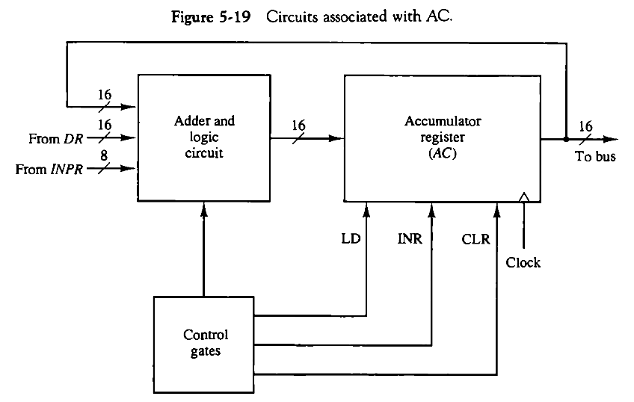
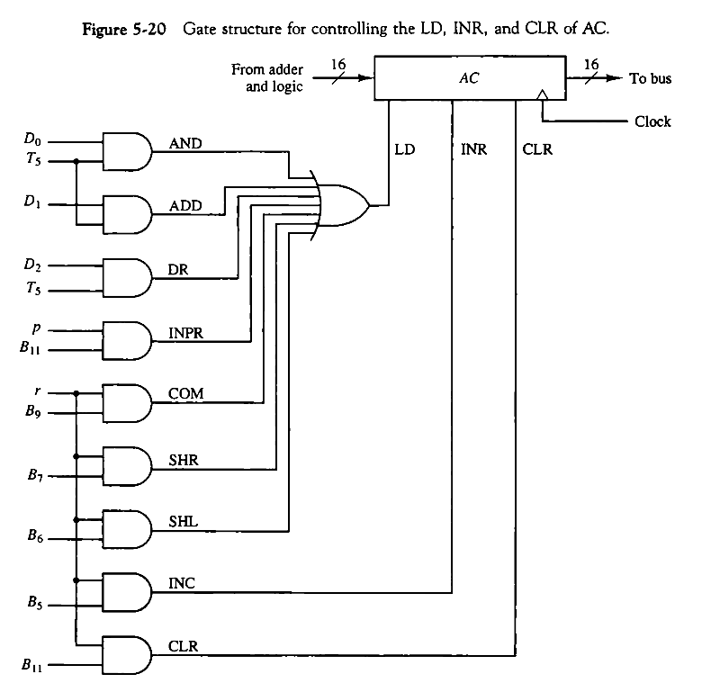
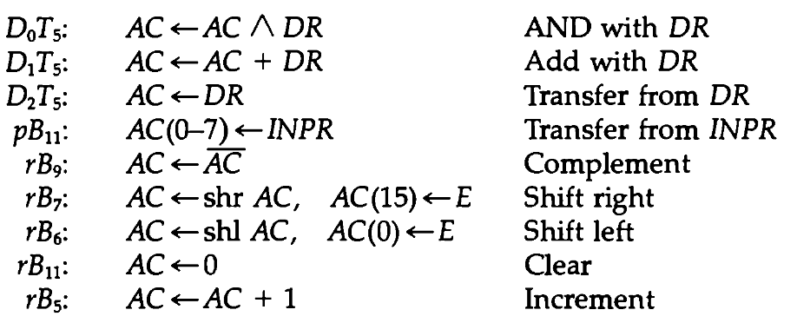
کنترل ثبات AC
جمع کننده و مدار منطقی دارای سه مجموعه ورودی است.
یک مجموعه 16 ورودی از خروجی AC می آید.
مجموعه 16 ورودی دیگر از DR میرسد.
سومین مجموعه هشت ورودی از ثبات ورودی INPR گرفته شده است
خروجی جمع کننده و مدار منطقی ورودی های داده را برای ثبات AC فراهم می آورند.

Slide 57
پایان فصل پنجم

